Slide 1
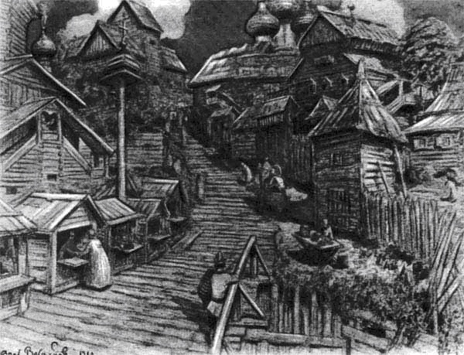
Путешествие по Древней Руси

Slide 2
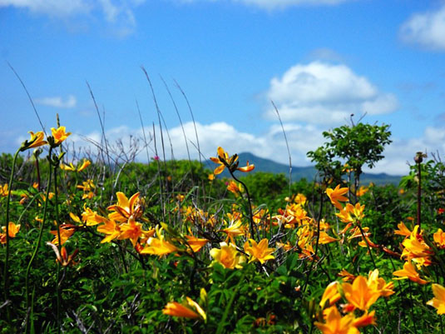

Slide 3
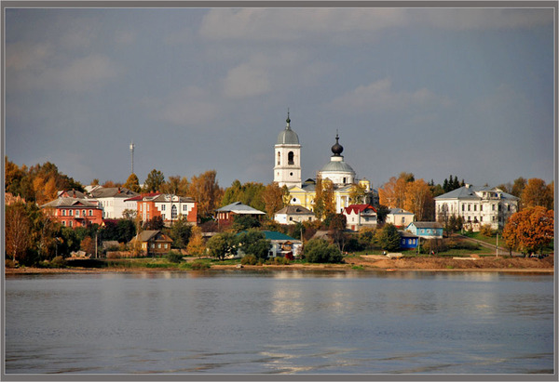

Slide 4
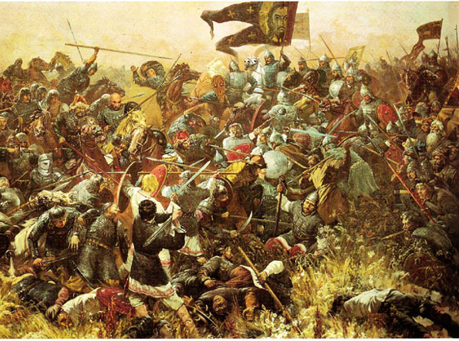

Slide 5
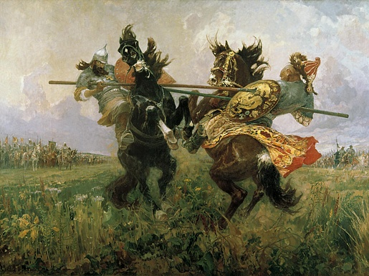

Slide 7
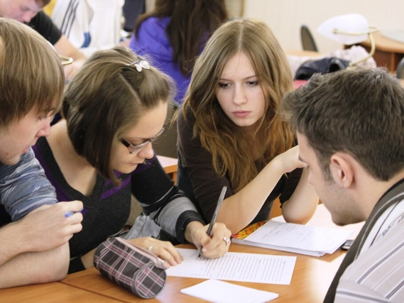

Slide 8
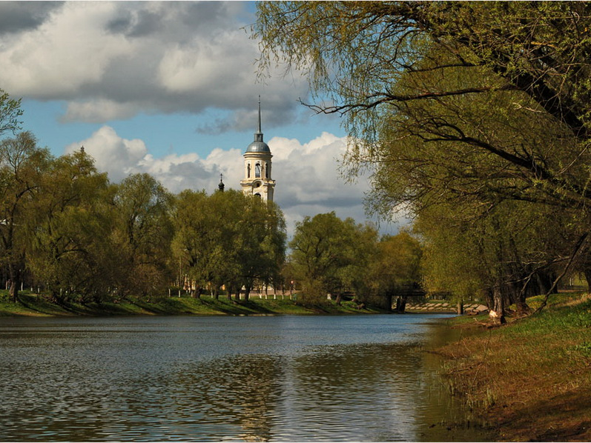

Slide 9
УЛИЦА ИСТОРИЧЕСКАЯ

Slide 10
882 | Крещение Руси
1019-1054 | Правление князя Владимира в Киеве
862 | Смерть князя Игоря от рук древлян
1113 - 1125 | Правление князя Олега в Киеве
957 | Любечский съезд князей
1097 | Крещение княгини Ольги
945 | Начало княжения Рюрика в Новгороде
980 – 1015 гг | Правление Ярослава Мудрого
988 | Объединение Киева и Новгорода
1072 | Битва на Калке
1223 | Составление «Русской Правды» Ярославичей
882 - 912 | Правление Владимира Мономаха в Киеве

Slide 11
ПРОСПЕКТ ЛИЧНОСТЕЙ

Slide 12
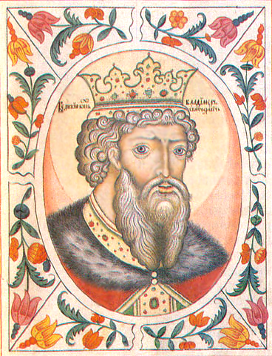
Владимир Святославович

Slide 13
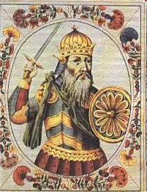
Святослав Игоревич

Slide 14
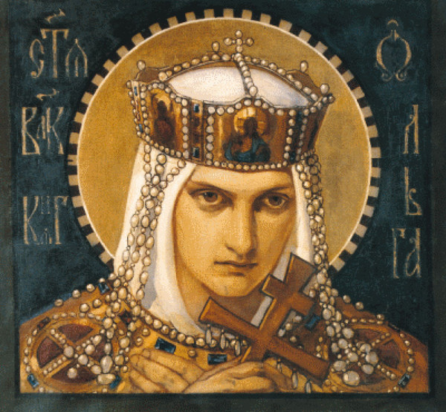
Княгиня Ольга

Slide 15
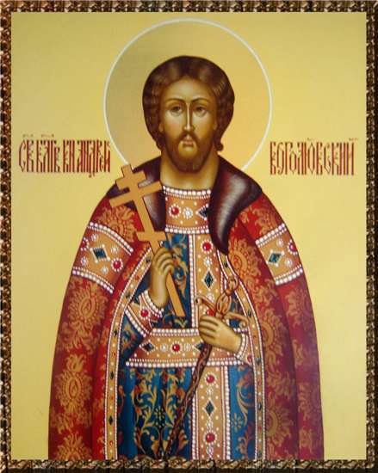
Андрей Боголюбский

Slide 16
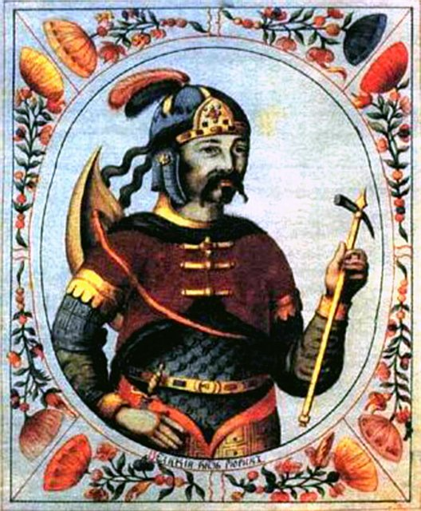
Рюрик

Slide 17
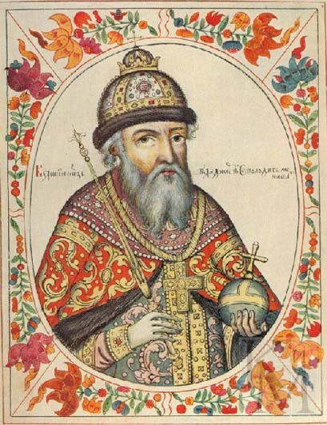
Владимир Мономах

Slide 18
Бульвар целеустремленных историков

Slide 19
Каким был порядок престолонаследия в Киевской Руси?
старшему в роде
от отца к сыну
по письменному завещанию

Slide 20
Кто такие князья – изгои в Древней Руси?
князья, оказавшиеся во вражеском плену
князья, не получившие престол
князья, попавшие в зависимость к более сильным правителям

Slide 21
Что такое двоеверие на Руси?
наличие в сознании людей элементов христианской и языческой религии
наличие в стране двух религиозных центров
наличие в государстве двух официальных идеологических систем

Slide 22
Что такое Норманнская теория
теория, которая объясняет развитие торговли в Древней Руси наличием водного пути «Из варяг в греки»
теория, которая рассматривает возникновение древнерусского государства как факт привнесения государственности варягами
теория, которая опирается на варяжские источники при изучении древнерусской культуры

Slide 23
Что такое «Корсунская легенда»
устное предание о возникновении г. Корсунь
летописная легенда о взятии Корсуни князем Владимиром
записанное сказание о разорении Корсуни монголо-татарами

Slide 24
Перекресток путей

Slide 25
в | е | л | е | с | п | р | а | д | и | м | и | ч | и | ж
ы | п | о | л | я | н | е | м | т | ф | й | е | г | б | я
д | ц | с | п | п | т | д | р | е | г | о | в | и | ч | и
а | с | ь | о | е | ю | д | у | б | у | ж | а | н | е | щ
ж | е | ш | л | р | н | р | м | о | к | о | ш | ь | г | ч
д | в | я | о | у | ы | е | ф | к | р | и | в | и | ч | и
ь | е | б | ч | н | и | в | р | у | ц | ь | ю | к | щ | с
б | р | с | а | т | х | л | я | р | и | л | о | с | ь | в
о | я | з | н | х | о | я | х | я | ц | в | у | л | ц | а
г | н | в | е | п | р | н | и | р | т | я | у | о | о | р
о | е | ж | н | г | с | е | ч | о | в | т | д | в | д | о
р | о | ж | е | н | и | ц | ы | д | г | и | ф | е | д | г
к | е | у | л | и | ч | и | ш | п | ф | ч | ж | н | э | м
и | с | т | р | и | б | о | г | й | ф | и | я | е | у | з
д | т | э | з | е | ж | ц | й | с | и | м | а | р | г | л

Slide 26
СПАСИБО ЗА ВНИМАНИЕ!

